Slide 1

Métodos contracetivos
EB 2/3 Mondim de Basto

Slide 2
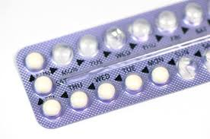
Pílula
Vantagens
Elevado grau de segurança na prevenção da gravidez;
Não interfere na relação sexual;
Pode regularizar os ciclos menstruais;
Melhora a tensão pré-menstrual e a dismenorreia;
Não afeta a fertilidade;
Diminui o risco de Doença Inflamatória Pélvica ;
Reduz em 50% o risco de cancro do ovário e do endométrio;
Diminui a incidência de quistos funcionais do ovário e a doença poliquística.
Desvantagens:
Dificuldade em fazer a toma diária e regular da pílula;
Não protege contra as Infeções Sexualmente Transmissíveis (IST).

Slide 3
Contraceção de Emergência
Tomada após uma relação sexual desprotegida diminui muito o risco de gravidez;
Podem ser tomadas nos 5 dias seguintes; apesar de serem tanto mais eficazes quanto mais precocemente forem tomadas;
A mulher pode ter náuseas ou até vomitar, mas estes efeitos são habitualmente passageiros e não são graves. Se vomitar nas primeiras 2 horas deve voltar a tomar o comprimido e deve ser também utilizado outro método (por ex. preservativo) até à menstruação seguinte, que deve aparecer na altura esperada;
Se existir um “atraso” é aconselhável fazer-se um teste de gravidez.

Slide 4
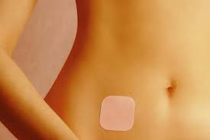
Adesivo
Vantagens
Para mulheres que querem contraceção hormonal combinada e não toleram ou não querem os contracetivos orais;
De uso semanal, pelo que não tem que pensar todos os dias em contraceção, apenas tem que se lembrar de mudar uma vez por semana o adesivo;
Fácil de usar;
Ao contrário da pílula, as hormonas não necessitam de ser absorvidas pelo aparelho digestivo, permitindo que a eficácia deste método não seja posta em causa, em caso de vómitos ou diarreia;
Normalmente torna as hemorragias regulares, mais curtas e menos dolorosas;
É um método reversível;
Oferece uma excelente aderência. A mulher pode continuar a realizar as suas atividades diárias como o banho, duche, idas à piscina, exercício físico, sem nenhuma medida especial de precaução.
Desvantagens
Não protege contra as IST.

Slide 5
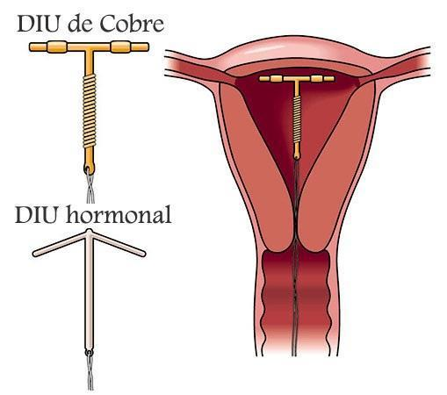
Dispositivos intra-uterinos

Slide 6
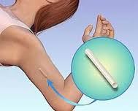
Implante

Slide 7
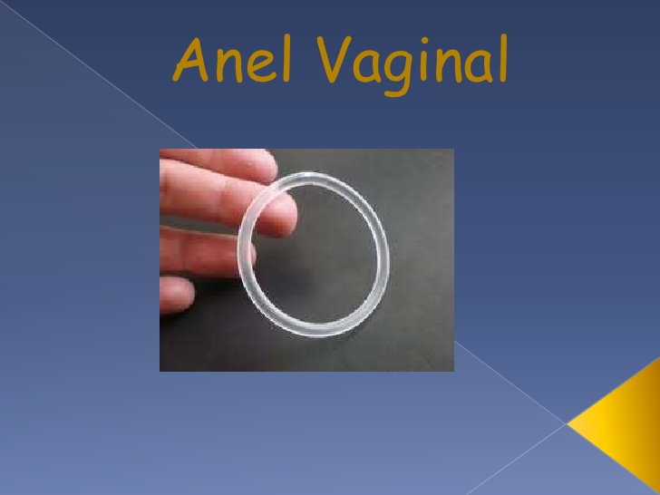
Anel Vaginal

Slide 8
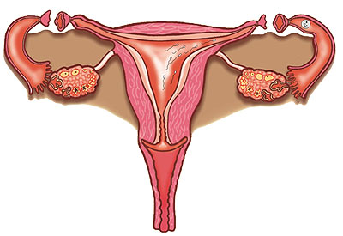
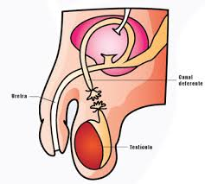
Métodos cirúrgicos
Laqueação de trompas
Vasectomia

Slide 9
Métodos naturais (auto-observação)
A mulher pode aprender a reconhecer o seu período fértil em cada ciclo menstrual;
É necessário um tempo prévio de aprendizagem e auto-observação para que o casal possa sentir-se confiante e autónomo;
As mulheres podem considerá-los difíceis de utilizar; nos ciclos irregulares, depois do parto, durante a amamentação, ou quando coexistem febre ou infeções vaginais;
No período fértil o casal pode abster-se de ter relações ou utilizar métodos de barreira;
Não têm contra-indicações.
Não protegem contra as IST

Slide 10
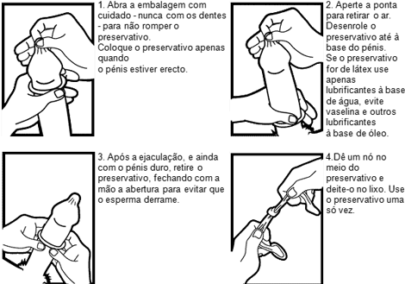
Preservativo Masculino

Slide 11
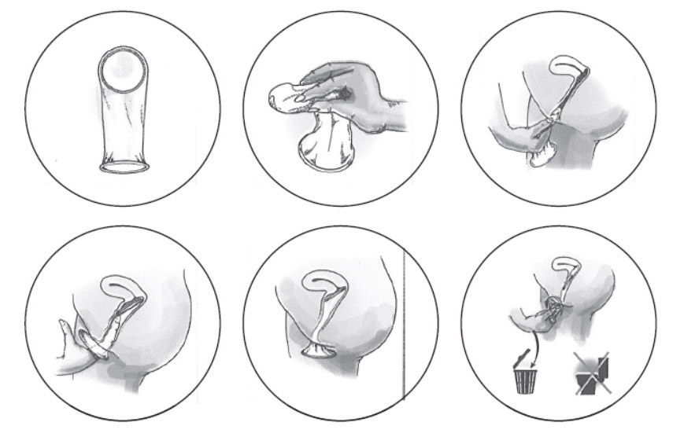
Preservativo Feminino

Slide 12
Métodos contracetivos
O único método que protege das infeções sexualmente transmissíveis é o preservativo.
Pode e deve ser utilizado em associação com qualquer um dos outros métodos!
Não se aplica apenas a situações “de risco”!
Constitui uma forma de comportamento saudável que protege a sua saúde e a do seu parceiro!
Para iniciar contraceção deves recorrer a uma consulta de planeamento familiar!
A contraceção é assunto do casal e não apenas da mulher!

